Slide 1
CITOQUINAS
Inmunología Clínica 2010
Escobar Héctor R.

Slide 2
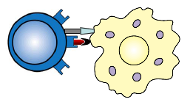
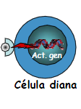
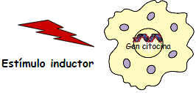
Comunicación célula - célula
Contacto Directo
Proteínas Solubles
CITOQUINAS
Efecto
Biológico
Citoquinas
Célula Productora de Citoquina

Slide 3
Definición:
CITOQUINAS:
Proteínas o glicoproteínas que son secretadas por células de la inmunidad innata y adaptativa , de bajo PM, que a través de su interacción con receptores , regulan el desarrollo o función de otras células.
Agrupa a aquellas moléculas secretadas por linfocitos (linfocinas) y a las secretadas por los monocitos y macrófagos (monocinas).
Muchas se denominan Interleuquinas (IL)dado a que son secretadas por leucocitos y que actúan sobre otros leucocitos. (IL-1 a IL -29).
Algunas se denominan atendiendo a su función como interferones ( si intervienen en las infecciones virales), hematopoyétinas si intervienen en los pasos de la hematopoyesis, factores de crecimiento y de transformación o quimiocinas ( si tienen propiedades quimiotácticas).

Slide 4
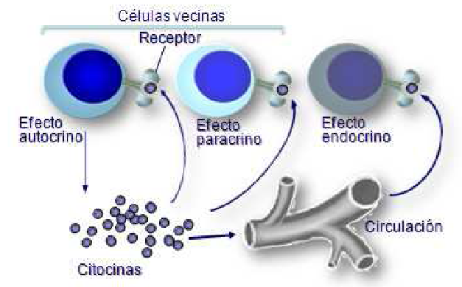
Modo de Acción

Slide 5
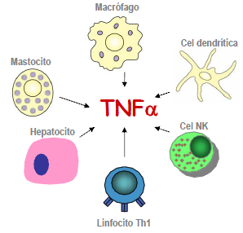
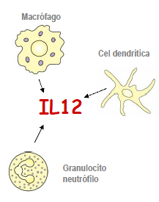
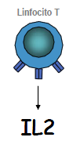
Características Comunes
Producción y secreción transitoria: con “Picos de producción” tras el estimulo desencadenante.
Muy Potentes: gran afinidad a su receptor
Producidas por varios tipos celulares:
Activas a bajas concentraciones
Excepción

Slide 6
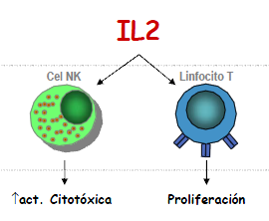
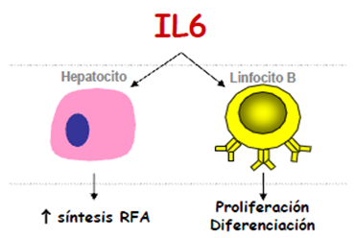
Capacidad de una misma citoquina para actuar sobre diferentes tipos celulares ejerciendo mas de un efecto.
Pleitropismo :

Slide 7
Pleitropismo

Slide 8
Pleitropismo

Slide 9
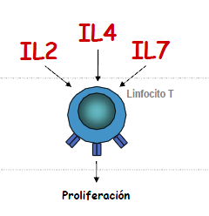
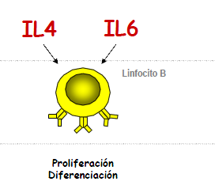
Redundancia :
Propiedad que tienen múltiples citoquinas de ejercer los mismos efectos funcionales.

Slide 10
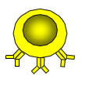
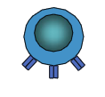
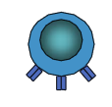
Sinergia y Antagonismo:
IL– 4 + IL- 5
Efecto Sinérgico
LT activado
Linfocito B
IL– 4
IFN-γ
Antagonismo

Slide 11
Acción en Cascada

Slide 12
Familias estructurales de CITOQUINAS
IL-2, IL-3, IL-4, IL-5, IL-6, IL-7, IL-9,IL-11, IL-12, IL-13, IL-15 y varios factores de crecimiento hematopoyético.
Citoquinas de Tipo I
IFN (α,β,γ),IL-10, IL-19, IL-20, IL-22, IL-24, IL-28, IL-29.
Citoquinas de Tipo II
Familia del TNF
TNF
Miembros de la Superfamilia de Inmunoglobulinas
IL-1 y Quimiocinas

Slide 13
Clasificación según los Patrones de Secreción
Citoquinas de la Rta Inmune Innata.
Citoquinas de la Rta Inmune especifica.
Factores de crecimiento hematopoyético.
Quimiocinas.

Slide 14
Citoquinas de la Rta Innata
Citoquina | Efecto Biológico | Célula productora
IL-1a, IL-1b | Proinflamatorias.Inducen la síntesis de RFA. | Monocitos y macrófagos.
IL-6 | Proinflamatorias.Inducen la síntesis de RFA. Estimula secreción de Ig. | Monocitos y macrófagos.
TNF-α | Proinflamatorias.Responsable del shock endotoxico. Induce la expresión de moléculas de adhesión. | Monocitos, macrófagos y LT.
IL-10, IL-19, IL-20, IL-22 | Inmunosupresoras. Inhiben la secreción de citoquinas y otros mediadores pro inflamatorios y expresión de MHC-II y moléculas de adhesión en monocitos. Estimulan a LB e inducen síntesis de Ig. | Monocitos, macrófagos, LT y LB.
IL-12 | Inductor de diferenciación Th 1. Estimula actividad citotóxica de LT y NK. | Monocitos y macrófagos.
IL-18 | Estimula actividad citotóxica de LT y NK.
IL-23 | Estimula actividad citotóxica de LT y NK.
INF-α, INF-β | Efecto antiproliferativo e inmunomodulador. Actividad antitumoral

Slide 15
Citoquinas de la Rta Adaptativa
Citoquina | Efecto Biológico | Célula productora
IL-2 | Proliferación de LT. Activación y proliferación de NK. Proliferación de LB. | Células T
IL-4 | Promueve la diferenciación a Th 2; cambio de isotipo a Ig E. | Células Th 2 y mastocitos
IL-5 | Activación y generación de eosinofilos. | Células Th 2
TGF-β | Inhibe proliferación de LT y LB. Promueve cambio de isotipo a Ig A. inhibe a los macrófagos. | LT, macrófagos y otros tipos celulares.
IFN-γ | Activa a macrófagos. Aumenta la expresión de MHC 1 y 2.Incrementa la presentación antigénica | Células Th 1, células T CD8+, NK

Slide 16
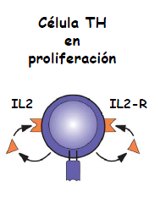
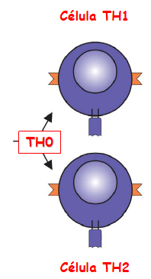
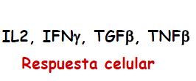
Citoquinas de la Rta Adaptativa

Slide 17
Polarización hacia LT CD 4+ Th 1

Slide 18
Polarización hacia LT CD 4+ Th 2

Slide 21
Factores de crecimiento hematopoyético
Citoquina | Efecto biológico | Célula productora
IL-3 | Hematopoyesis en situaciones de stress. | LT activados
IL-5 | Diferenciación, proliferación y activación de eosinofilos. | Linfocitos Th 2 activados
IL-7 | Maduración de LT y LB. | Células estromales de M.O.
IL-9 | Proliferación de precursores eritroides y de células T. | LT activados
IL-11 | Megacariocitopoyesis. | Fibroblastos de M.O.
GM-CSF | Desarrollo y diferenciación de granulocitos y macrófagos. | LT activados
G-CSF | Desarrollo y diferenciación de granulocitos . | Fibroblastos, células endoteliales y monocitos.
M-CSF | Desarrollo y diferenciación de macrófagos. | Monocitos y macrófagos

Slide 22
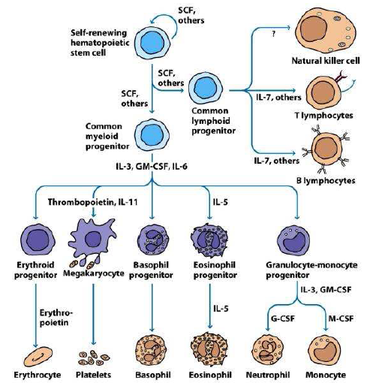
Factores de crecimiento hematopoyético

Slide 23
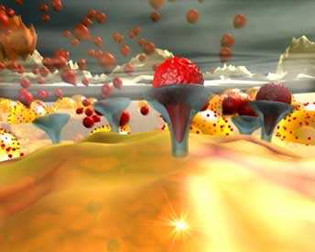
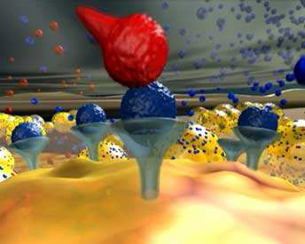
Receptores de Citoquinas

Slide 24
Clasificación
De acuerdo a la clasificación basada en las semejanzas estructurales que existe entre los dominios de unión, se los divide en 5 flias:
Superfamilia de las inmunoglobulinas.
Receptores de Citoquinas tipo I.
Receptores de Citoquinas tipo II.
Receptores del TNF.
Receptores de 7 hélices alfa transmembrana.

Slide 25
Receptores de citoquinas
Familia de receptores | Ligandos
Rc de la Superfamilia de las Igs | IL-1, M-CSF, KIT, IL-18
Rc de Citoquinas clase I | IL-3, IL-5 y GM-CSF: las cuales comparten una cadena común βc o CD131. IL-2, IL-4, IL-7, IL-9, IL-15, IL-21: comparten una cadena γc. IL-2 tiene además una subunidad IL-2Rα (CD 25). IL-6, IL-11, IL-12, IL-13, IL-23, IL-27, GM-CSF, G-CSF, OSM (oncostatina M), LIF (factor inhibidor de leucina), CNTF (factor neutrofilo ciliar), GH, Prolactina.
Rc de Citoquinas clase II | INF-α, INF-β, INF-γ, INF-λ, IL-10, IL-19, IL-20, IL-22, IL-24, IL-26,IL-28, IL-29
Rc del TNF | TNF-α, TNF-β, CD-27L, CD-30L, CD-40L, NGF (factor de crecimiento neural), FAS.
Rc de quimiocinas | IL-8, RANTES, MIP-1, PF-4, MCAF, NAP-2

Slide 26
Receptores de Citoquinas tipo I
Ligandos

Slide 27
Receptores de Citoquinas tipo I

Slide 28
La IL- 2 posee distintos grados de afinidad por su Rc, según este formado por una, dos o las tres cadenas, regulando de esta manera la intensidad del efecto.

Slide 29
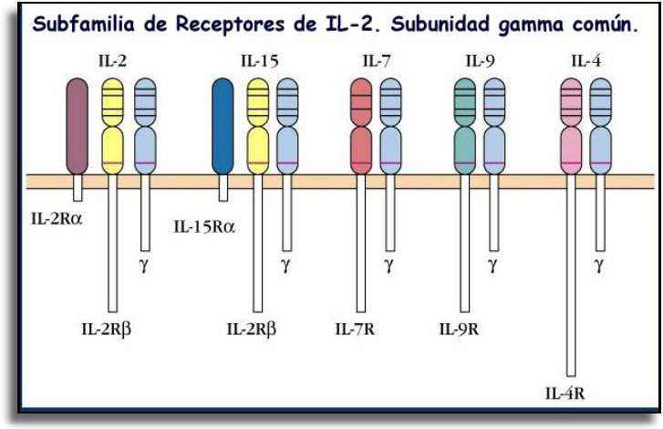
Citoquinas que comparten la cadena γc

Slide 30
IDCS ligada al cromosoma X

Slide 31
Receptores de Citoquinas tipo II
Ligandos

Slide 32
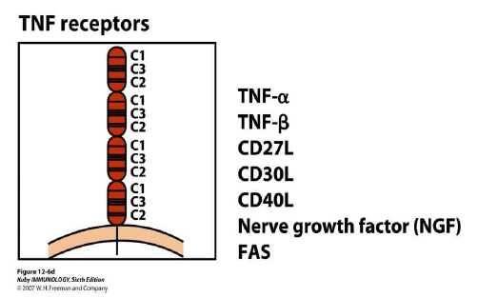
Receptores del TNF
Ligandos

Slide 34
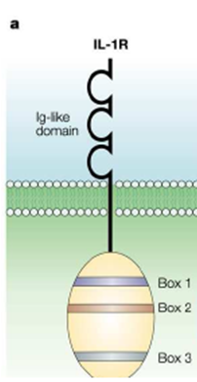
Rc de la Superfamilia de las Igs

Slide 35
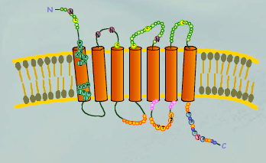
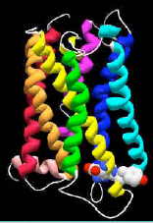
Receptores de Quimiocinas

Slide 36
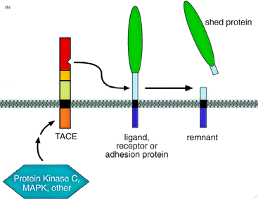
Receptores Solubles
Se unen a sus ligandos con la misma afinidad que los Rc de membrana.
Se forman por rotura proteolítica del Rc de membrana o a través de un proceso alternativo.

Slide 37
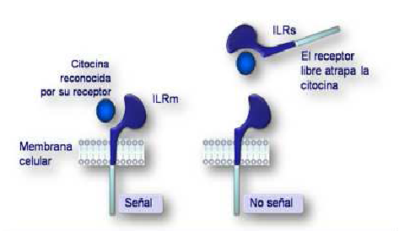
Funciones
Pueden antagonizar a los Rc de membrana .
Facilitan la señalización.

Slide 38
Señalización a través de Rc de Citoquinas
El Rc de citoquina se compone de sub-unidades separadas, una cadena α necesaria para la unión de la citoquina y traducción de señales y una cadena β que se requiere para la señalización.
Diferentes tk de proteínas inactivas se unen con distintas subunidades del Rc. La cadena α se vincula con la familia de cinasas Janus (JAK) y en ausencia de la citoquina JAK carece de actividad.
La unión de la citoquina induce el enlace de las dos subunidades del Rc y la activación de las JAK asociadas.

Slide 39
Las JAK activadas crean sitios de acoplamiento para los factores de la transcripción de STAT (traductores de señales y activadores de la transcripción)mediante la fosforilacion de residuos de tyr específicos en subunidades del Rc de citoquina.
Después de experimentar esta fosforilacion mediada por JAK, los STAT se translocan de los sitios de acoplamiento del Rc hacia el núcleo, donde inician la transcripción de genes específicos.

Slide 40
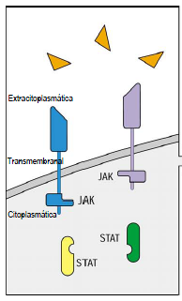
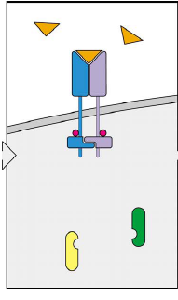
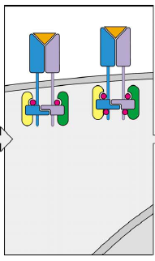
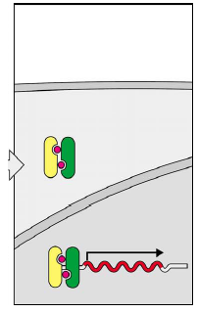

Slide 41
En el caso de las Quimiocinas

Slide 42
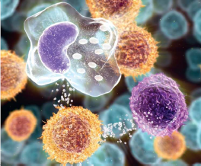
Citoquinas en Acción

Slide 43
Factor de Necrosis Tumoral TNF
Es el principal mediador de la respuesta inflamatoria aguda frente a las bacterias gram negativas y a otros microorganismos infecciosos.
En infecciones graves ,el TNF se produce en grandes cantidades y causa alteraciones histológicas y clínicas sistémicas.

Slide 45
IL- 1
Producida por macrófagos activados.
Efectos similares al TNF-α, mediando la respuesta inflamatoria del huésped a las infecciones y otros estímulos inflamatorios.
En bajas concentraciones actúa como mediador de la inflamación local pero a altas concentraciones entra en circulación y ejerce efectos endocrinos.

Slide 46
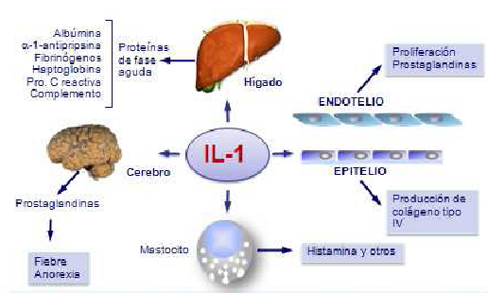

Slide 47
IL-6
Actúa en la inmunidad innata y la adaptativa.
Es sintetizada principalmente por macrófagos y células endoteliales.
En la inmunidad innata estimula la síntesis de RFA en los hepatocitos.
En la inmunidad adaptativa estimula el crecimiento de los linfocitos B que se han diferenciado en productores de Ac.
Actúa como factor de crecimiento para las células plasmáticas neoplasicas,y muchas células de mieloma que crecen de forma autónoma secretan IL-6 como factor de crecimiento autocrino.

Slide 49
IL-10
Es un inhibidor de los macrófagos activados y, por tanto interviene en el control homeostático de las reacciones de la inmunidad innata y adaptativa.
Inhibe la producción de las citoquinas IL-12 y TNF de los macrófagos activados.
Inhibe la expresión de coestimuladoras y moléculas MHC II en los macrófagos.

Slide 50
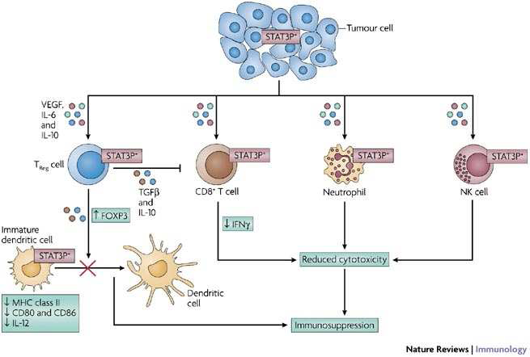
IL-10, IL-6 y los tumores

Slide 51
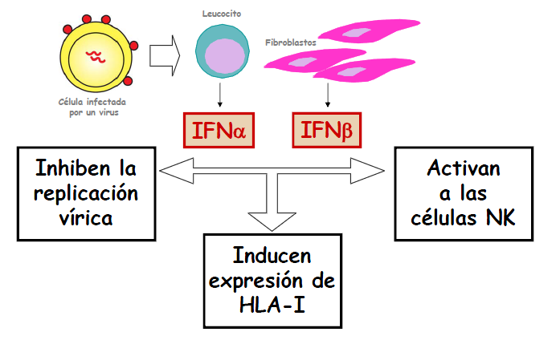
INF tipo I (INFα, INFβ)
Sus acciones protegen al organismo de las infecciones víricas y favorecen la inmunidad celular frente a μθ intracelulares.

Slide 52
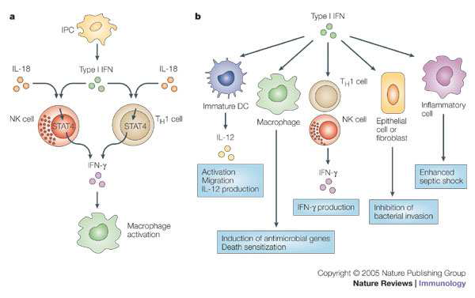

Slide 53
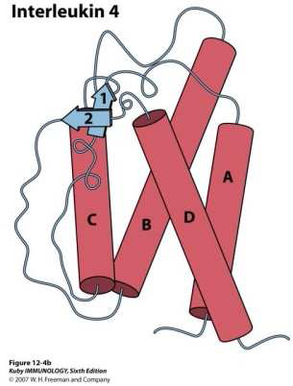
IL-4
Es el ppal. estimulo para la síntesis de Ig E y el desarrollo de Th 2 a partir de LT CD4+ vírgenes.
Única citoquina que activa a STAT 6.

Slide 54
IL-5
Activador y estimulador del crecimiento y diferenciación de los Eo.

Slide 55
Citoquinas en la patogénesis de la AR

Slide 57
Otras citoquinas en la patogénesis

Slide 58
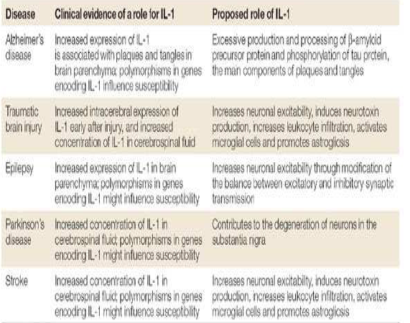
IL-1 en la Injuria Neuronal

Slide 59
IL -6 en la
Patogénesis
Suppressor of cytokine signalling

Slide 60
QUIMIOCINAS
Las Citoquinas que reclutan células inflamatorias...

Slide 61
Reclutamiento

Slide 62
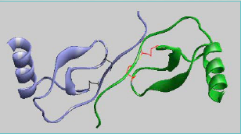
Qué son?
Son citoquinas con actividad quimio táctica.
Polipéptidos de bajo PM (8-14 Kda) estructural y funcionalmente relacionados.
Son proteínas básicas con sitios de unión a los glicosaminoglucanos y su extremo COO- une heparina.
Se caracterizan por tener una estructura conservada de 4 Cys que forman dos S-S, lo permite clasificarlas en dos flias:
Quimiocinas α CXC
Quimiocinas β CC

Slide 63
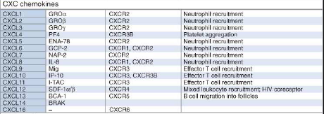
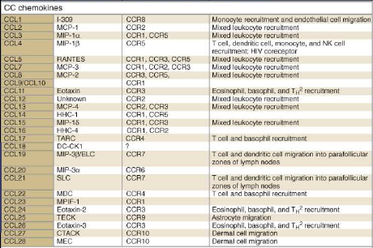
α
β
Otras

Slide 65
IL- 8
Producida por diversos tipos celulares.
Estímulos para su síntesis: LPS, Lectinas, virus, cristales de uratos, IL-1 y TNF.
Induce además de la quimiotaxis en Neutrofilos:
Exocitosis de gránulos específicos y vesículas secretorias.
expresión de moléculas de adhesión como las integrinas CD11b/CD18 y CD11c/CD18.
Activación de NADPH oxidasa.

Slide 66
CXCL-10 (IP-10) y CXCL-9 (Mig)
Ambas son inducidas por el INF-γ.
Se expresa en HSR en piel.
Atrae monocitos, LT y NK.
Atrae LT reactivos a células tumorales.
CXCR-3 en LT activados.
CXCL-12 (SDF-1)
SDF-1 α y β.
Estimulan proliferación de células B progenitoras, monocitos, neutrofilos generando quimiotaxis y cambios en la cc de Ca IC.

Slide 67
CCL-3 (MIP-1α)
Rol en el proceso de inflamación inducida por ciertos agentes virales.
Actúa principalmente sobre monocitos y linfocitos.
Atrae y activa a basofilos e induce la liberación de histamina.
Atrae y activa eosinofilos.
CCL-5 (RANTES)
Potente quimioatrayente en Mo, LT, NK y Eo
Induce la exocitosis de proteína cationica de los Eo y el estallido respiratorio.
Induce la liberación de histamina en basofilos y mastocitos.

Slide 68
Asma
Quimiocinas en la patogénesis de enfermedades alérgicas

Slide 69
CCR5 y CXCR 4 en la Infección por HIV

Slide 70
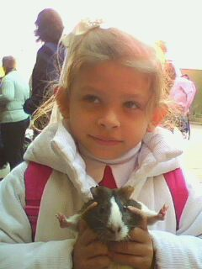
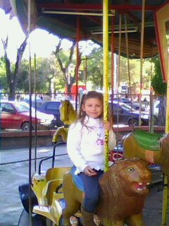
MUCHAS
GRACIAS !!!

